Slide 1


Калькулятор с историей операций
Кобрина Мария

Slide 2

Цель проекта:
Цель проекта по созданию калькулятора –
реализация прототипа калькулятора,который хранит и отображает историю операций в отсортированном виде.
Активность проекта обусловлена тем,что зачастую калькуляторы не предоставляют механизма для отслеживания последовательности выполняемых операций,что может приводить к необходимости повторного ввода данных.

Slide 3

Во время работы моей программы предусмотрены:
Хранение вводимых данных(использование списков)
Выполнение математических операций(использование библиотеки math)
3. Выполнение повторяющихся действий до определенного условия(использование цикла while)

Slide 4
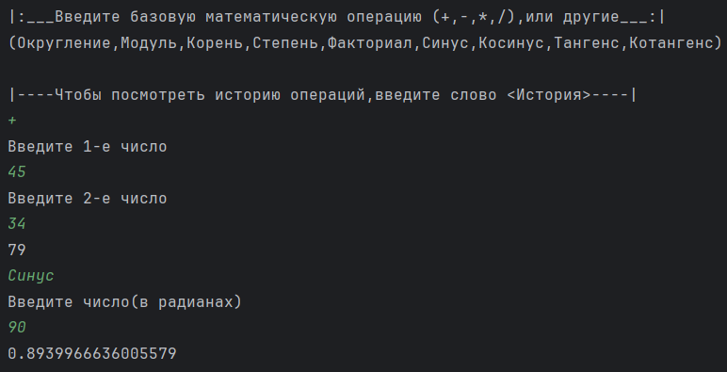
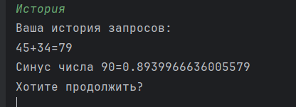
Работа программы:
Выполнение различных операций:
Ввод математической операции(или мат. действия)
Ввод 1 или нескольких чисел(каждое в одной строке)
Для просмотра истории вводится слово “История”
Чтобы закончить программу на вопрос “Хотите продолжить?” нужно ответить “Нет”.

Slide 5

Проблемы:
Во время написания программы возникли некоторые проблемы:
Определение для программы,сколько чисел нужно вводить в разных мат. операциях
Неправильный вывод истории операций,который было бы неудобно просмотреть

Slide 6

Как можно развить программу?
Для развития программы в нее можно добавить:
Перевод чисел в разные системы счисления
Действия с разным количеством чисел
Выполнение разных действий за один раз

Slide 7


Спасибо за внимание!
QR-код на репозиторий

